Slide 1
هفته‌ی ۲: کلاس، __init__ و وراثت
یک رابط مشترک برای همه‌ی حسگرهای وسیله
هوش مصنوعی برای مهندسی هوافضا و مکانیک (دکتری)
محتوای جدید. مفاهیم شیءگرایی با بازنویسی از W3Schools (کلاس‌ها، __init__، ویژگی‌های کلاس، وراثت، چندریختی) و GeeksforGeeks (متغیر کلاس و نمونه، super، property، کلاس‌های انتزاعی، dataclass، شروع کار با Pytest)؛ مدل ISA برگرفته از Anderson, Introduction to Flight, Ch. 3؛ دستگاه محلی زمین تخت برگرفته از Groves, Principles of GNSS, Ch. 2.

Slide 2
سه حسگر، یک ربات
تصویر: نمای بالای یک ربات زمینی کوچک با سه حسگر برچسب‌دار (IMU در بدنه، LiDAR روی سقف با حلقه‌ی پرتوها، آنتن GPS)؛ از هر کدام پیکانی به قالب داده‌ی خام متفاوت.
• IMU: شش عدد با نرخ ۵۰ هرتز، دارای بایاس و امکان اشباع
• LiDAR: شانزده برد با نرخ ۱۰ هرتز؛ بدون بازتاب، ۰٫۰ یا بی‌نهایت
• GPS: عرض، طول، ارتفاع و HDOP با نرخ ۵ هرتز؛ برخی موقعیت‌ها خراب‌اند
• همه‌ی ماژول‌های بعدی (خط، مانع، کنترل) از این داده‌ها تغذیه می‌کنند
• پرسش: چگونه حسگر چهارم را بدون ویرایش همه‌چیز اضافه کنیم؟
هفته‌ی ۰۲ | شیءگرایی: سلسله‌مراتب حسگرها | 1
Notes:
جلسه را با وسیله شروع کنید، نه با پایتون. از کلاس بپرسید کد سه حسگر متفاوت را چگونه سازمان می‌دهند. پرسش آخر را روی تخته بنویسید و تا پایان نگه دارید.

Slide 3
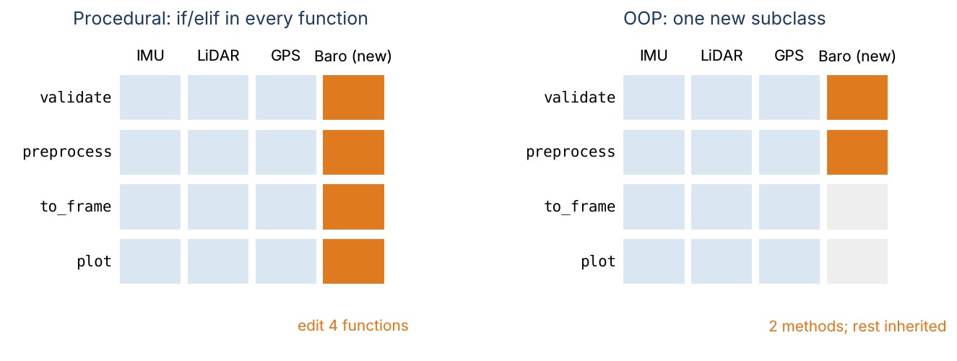
چرا نسخه‌ی رویه‌ای می‌شکند
• برای هر کار یک تابع و درون هر کدام زنجیره‌ی if/elif روی نوع حسگر
• افزودن بارومتر یعنی ویرایش validate، preprocess، to_frame و plot
• پیکربندی (بایاس‌ها) به متغیر سراسری می‌رود
• اشتباه تایپی بی‌صدا از زنجیره عبور می‌کند
هفته‌ی ۰۲ | شیءگرایی: سلسله‌مراتب حسگرها | 2
Notes:
جدول چپ: ستون جدید به همه‌ی توابع دست می‌زند. جدول راست: حسگر جدید فقط دو متدی را می‌نویسد که واقعاً متفاوت‌اند و بقیه را به ارث می‌برد.

Slide 4
مثال ۱: اشتباه تایپی بی‌صدا
تصویر: قطعه‌کد def preprocess(sensor_type, data): if sensor_type == "imu": ... elif "lidar": ... return data همراه با سه فراخوانی و خروجی آن‌ها؛ دو خروجی نادرست با رنگ نارنجی.
• فراخوانی preprocess("imu", raw) بایاس را حذف می‌کند
• فراخوانی preprocess("IMU", raw) داده‌ی خام را برمی‌گرداند؛ بدون خطا
• فراخوانی preprocess("imu", [0.35, -0.05]) دو مقدار را می‌پذیرد؛ zip زود متوقف می‌شود
• داده‌ی بایاس‌دار بدون اینکه کسی بفهمد وارد مدل می‌شود
هفته‌ی ۰۲ | شیءگرایی: سلسله‌مراتب حسگرها | 3
Notes:
بخش ۰ آزمایشگاه را زنده اجرا کنید. نکته: خطاهایی که استثنا ایجاد نمی‌کنند گران‌ترین خطاها هستند.

Slide 5
کلاس، شیء، __init__ و self
تصویر: کد class SimpleBarometer: def __init__(self, sensor_id, reference_pressure_pa=101325.0): ... def altitude_m(self, p): ... کنار دو جعبه‌ی شیء «baro0 (101 325 Pa)» و «baro_qnh (100 500 Pa)».
• کلاس نقشه است و شیء یک نمونه‌ی ساخته‌شده از آن
• متد __init__ هنگام ساخت اجرا می‌شود و ویژگی‌ها را روی self ذخیره می‌کند
• متد تابعی درون کلاس است؛ پایتون خود شیء را به‌عنوان self می‌فرستد
• دو شیء، یک کلاس، وضعیت متفاوت (دو تنظیم QNH)
هفته‌ی ۰۲ | شیءگرایی: سلسله‌مراتب حسگرها | 4
Notes:
بازنویسی از W3Schools («Python Classes» و «__init__() Method»). تأکید کنید که self فقط نخستین پارامتر است و نامش یک قرارداد است.

Slide 6
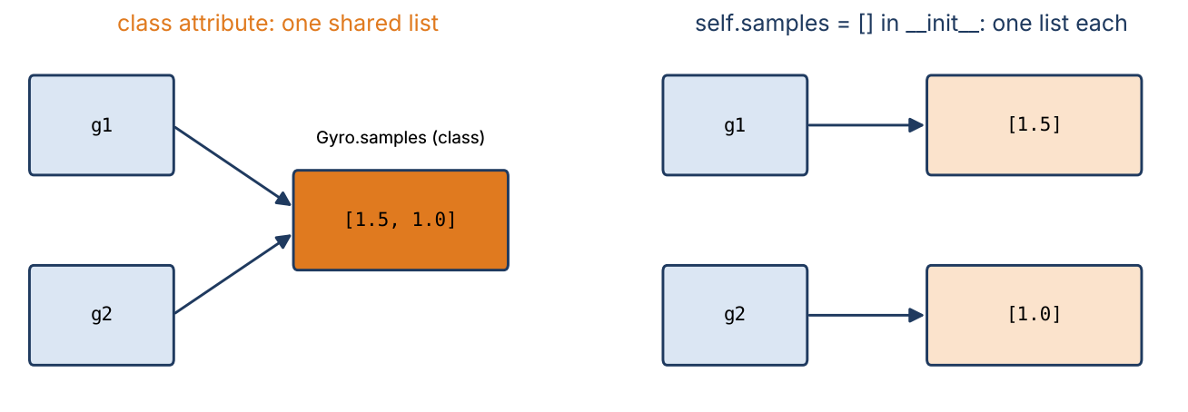
ویژگی کلاس در برابر ویژگی نمونه
• تعریف در بدنه‌ی کلاس: میان همه‌ی اشیا مشترک است (مناسب ثابت‌ها)
• تعریف با self در __init__: هر شیء نسخه‌ی خودش را دارد (وضعیت)
• تغییر یک لیست مشترک داده‌ها را میان حسگرها نشت می‌دهد
• انتساب روی نمونه سایه می‌اندازد، اما تغییر درجا (mutation) نه
هفته‌ی ۰۲ | شیءگرایی: سلسله‌مراتب حسگرها | 5
Notes:
برگرفته از GeeksforGeeks «Class (static) and instance variables». مسئله‌ی ۱ کلاسی همین را تمرین می‌کند. قاعده: وضعیت تغییرپذیر در __init__ ساخته شود.

Slide 7
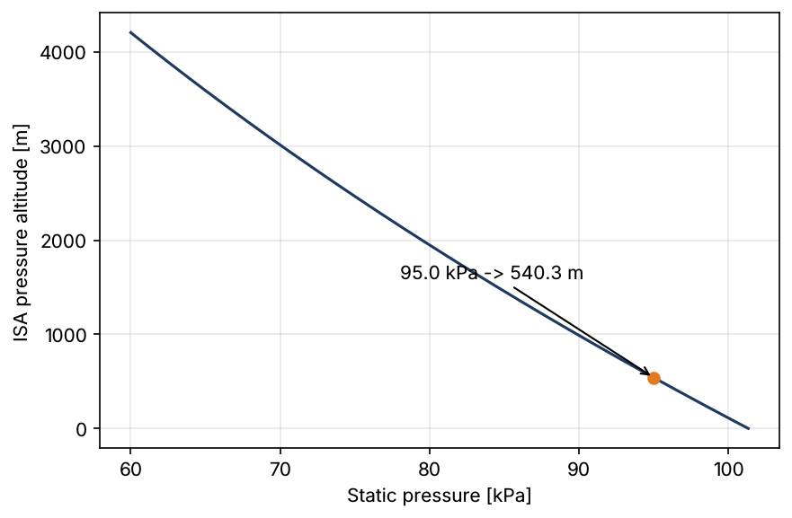
مثال ۲: ارتفاع ISA با دست
• رابطه: h = (T0/L)[1 − (p/p_ref)^(RL/g0)]؛ T0/L = 44 330.8 m و RL/g0 = 0.190263
• برای p = 95 000 Pa: نسبت 0.937577 و لگاریتم آن −0.064457
• توان: e^(−0.012264) = 0.987811
• ارتفاع: h = 44 330.8 × 0.012189 = 540.3 m
• با QNH = 100 500 Pa: ۴۷۲٫۲ متر (همان کلاس، شیء دیگر)
هفته‌ی ۰۲ | شیءگرایی: سلسله‌مراتب حسگرها | 6
Notes:
ابتدا محاسبه را روی تخته انجام دهید و سپس SimpleBarometer را اجرا کنید. تمرین ۱٫۱ همان حالت QNH است.

Slide 8
ویژگی (property): صفتی که خودش را بررسی می‌کند
تصویر: کد @property def rate_hz(self) و @rate_hz.setter def rate_hz(self, value): if not value > 0: raise ValueError؛ پیکانی از imu.rate_hz = 0 به «ValueError» قرمز.
• دکوراتور @property: شبیه صفت است اما متد اجرا می‌کند
• setter اعتبارسنجی می‌کند: rate_hz = 0 خطای ValueError می‌دهد
• بدون setter یعنی فقط‌خواندنی (sensor_id)
• مقادیر مشتق‌شده سازگار می‌مانند: period_s = 1 / rate_hz
• پیشوند _ یعنی «داخلی است، دست نزنید»
هفته‌ی ۰۲ | شیءگرایی: سلسله‌مراتب حسگرها | 7
Notes:
برگرفته از GeeksforGeeks «Python property() function». بپرسید چرا period_s را در __init__ ذخیره نکنیم؟ چون با تغییر نرخ کهنه می‌شود.

Slide 9
وراثت و super()
تصویر: دو جعبه‌ی روی هم: Sensor (sensor_id، rate_hz، readings، add_reading، preprocess) و Barometer (reference_pressure_pa، بازنویسی preprocess) با پیکان وراثت.
• با class Barometer(Sensor) همه‌ی متدهای Sensor به ارث می‌رسد
• بازنویسی (override): همان نام متد، بدنه‌ی مخصوص حسگر
• فراخوانی super().__init__(...) بخش والد را مقداردهی می‌کند
• عبارت isinstance(baro, Sensor) درست است
• MRO: ترتیبی که پایتون برای یافتن متد جست‌وجو می‌کند
هفته‌ی ۰۲ | شیءگرایی: سلسله‌مراتب حسگرها | 8
Notes:
برگرفته از W3Schools «Python Inheritance» و GeeksforGeeks «super()». به‌صورت زنده Barometer.__mro__ را چاپ کنید.

Slide 10
مثال ۳: دنبال‌کردن super() در سه کلاس
تصویر: زنجیره‌ی عمودی چهار جعبه (IMU، InertialSensor، Sensor، object)؛ پیکان‌های رو به پایین «super().__init__» و رو به بالا «مقدار بازگشتی describe()».
• زنجیره: IMU ← InertialSensor ← Sensor ← object
• هر __init__ ابتدا چاپ می‌کند و سپس super().__init__ را صدا می‌زند
• خروجی: IMU init، Inertial init، Sensor init
• خروجی describe(): "IMU/inertial imu0 @ 200 Hz"
• فراموشی یک super().__init__: خطای AttributeError خیلی دیرتر
هفته‌ی ۰۲ | شیءگرایی: سلسله‌مراتب حسگرها | 9
Notes:
مسئله‌ی ۲ کلاسی. دانشجویان پیش از اجرا پیش‌بینی کنند. نکته‌ی اصلی، خطای دیرهنگام AttributeError است.

Slide 11
کلاس پایه‌ی انتزاعی: رابط به‌عنوان قرارداد
تصویر: کد class ForgetfulBarometer(AbstractSensor): def pre_process(...) و خطای حاصل TypeError: Can't instantiate abstract class ... with abstract method preprocess.
• کلاس BaseSensor(ABC) با متدهای انتزاعی validate و preprocess
• ساختن BaseSensor(...) خطای TypeError می‌دهد
• زیرکلاسی که متدی را جا بیندازد (یا غلط بنویسد) هم TypeError می‌دهد
• خطا هنگام ساخت شیء، نه وسط پرواز
هفته‌ی ۰۲ | شیءگرایی: سلسله‌مراتب حسگرها | 10
Notes:
برگرفته از GeeksforGeeks «Abstract Classes in Python». هفته‌ی ۳ عمیق‌تر می‌شود (ویژگی‌های انتزاعی، نوع‌دهی).

Slide 12
dataclass: رکورد SensorReading
تصویر: مقایسه‌ی کنار هم: کلاس دستی ۱۵ خطی ManualReading و نسخه‌ی ۶ خطی @dataclass(frozen=True, slots=True) class SensorReading: timestamp: float; values: tuple[float, ...]; sensor_id: str; is_valid: bool = True.
• دکوراتور @dataclass متدهای __init__، __repr__ و __eq__ را از فیلدها می‌سازد
• frozen=True: اندازه‌گیری ثبت‌شده تغییر نمی‌کند (و hash‌پذیر است)
• slots=True: بدون __dict__ برای هر شیء و حافظه‌ی کمتر
• مقادیر tuple هستند؛ آرایه == و hash را خراب می‌کند
هفته‌ی ۰۲ | شیءگرایی: سلسله‌مراتب حسگرها | 11
Notes:
برگرفته از GeeksforGeeks «Understanding Python Dataclasses». خطای FrozenInstanceError را زنده نشان دهید.

Slide 13
مثال ۴: بایاس و اشباع IMU با دست
تصویر: جدول چهار سطری: نمونه‌ی خام، معتبر؟، مقادیر پیش‌پردازش‌شده، ضریب بار؛ سطرهای نامعتبر با رنگ نارنجی.
• IMU با بازه‌ی ±۴g: حد ۳۹٫۲۳ m/s²؛ بایاس شتاب (0.10, −0.05, 0.20) و ژیرو (0.8, −0.3, 0.1)
• نمونه‌ی (0.35, −0.05, 10.05 | 0.8, −0.3, 2.1) ← (0.25, 0, 9.85 | 0, 0, 2.0)؛ n = 1.005
• مقدار NaN در a_y ← نامعتبر، به‌صورت خام ذخیره می‌شود
• a_z = 39.50 ≥ 39.23 ← اشباع و نامعتبر؛ مقدار واقعی نامعلوم است
• نمونه‌ی (1.30, −0.45, 19.80 | ...) ← (1.2, −0.4, 19.6)؛ n = 2.003
هفته‌ی ۰۲ | شیءگرایی: سلسله‌مراتب حسگرها | 12
Notes:
همان اعداد بخش ۷ آزمایشگاه و آزمون‌ها. نمونه‌ی آخر همان مثال حل‌شده‌ی هفته‌ی ۱ است؛ پیوستگی برای دانشجویان کم‌تجربه مهم است.

Slide 14
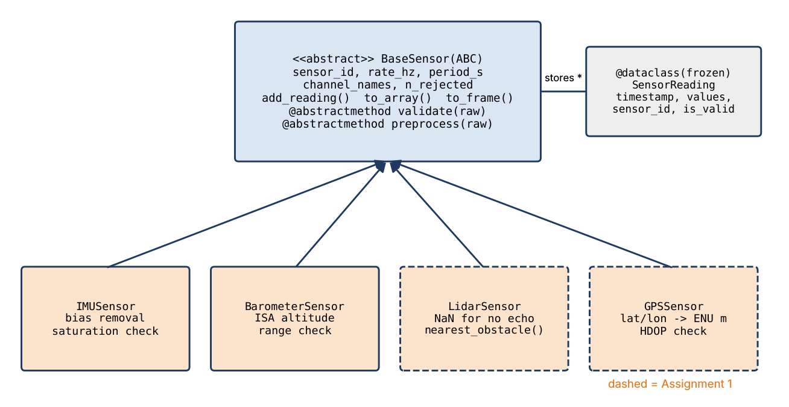
سلسله‌مراتب حسگرهای درس
• BaseSensor بافر، بررسی زمان، آرایه و DataFrame را بر عهده دارد
• زیرکلاس‌ها فقط validate() و preprocess() را می‌نویسند
• IMUSensor و BarometerSensor در src/aerospace_ai/sensors.py
• LidarSensor و GPSSensor: تمرین ۱
هفته‌ی ۰۲ | شیءگرایی: سلسله‌مراتب حسگرها | 13
Notes:
مدرس: sensors.py را پیش از کلاس بخوانید؛ از __slots__، __init_subclass__ و بافر deque هم استفاده می‌کند که در هفته‌های ۳ و ۴ بحث می‌شوند.

Slide 15
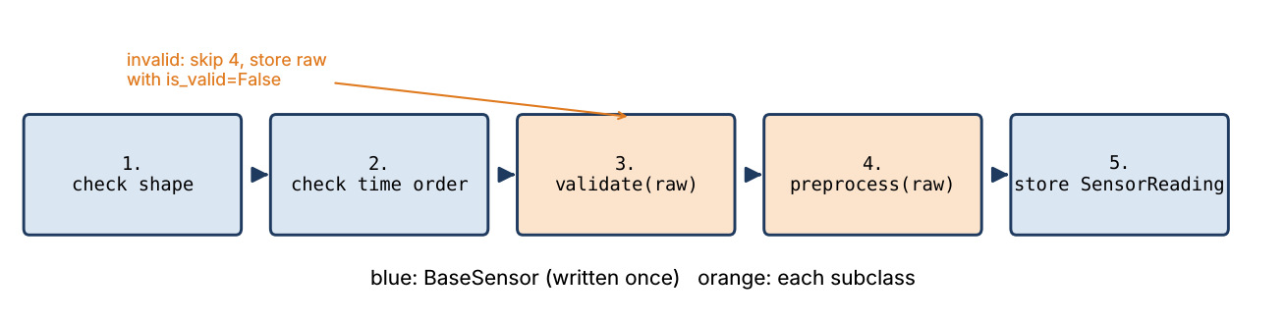
الگوی متد قالب (template method): add_reading
• الگوریتم یک بار در کلاس پایه ثابت شده است
• گام‌های ۳ و ۴ به زیرکلاس سپرده می‌شوند
• نمونه‌های نامعتبر خام و با is_valid=False نگه داشته می‌شوند
• to_array() فقط نمونه‌های معتبر را برمی‌گرداند
هفته‌ی ۰۲ | شیءگرایی: سلسله‌مراتب حسگرها | 14
Notes:
نام الگو را همین حالا بگویید؛ هفته‌ی ۴ الگوهای Strategy، Observer و Factory را پوشش می‌دهد.

Slide 16
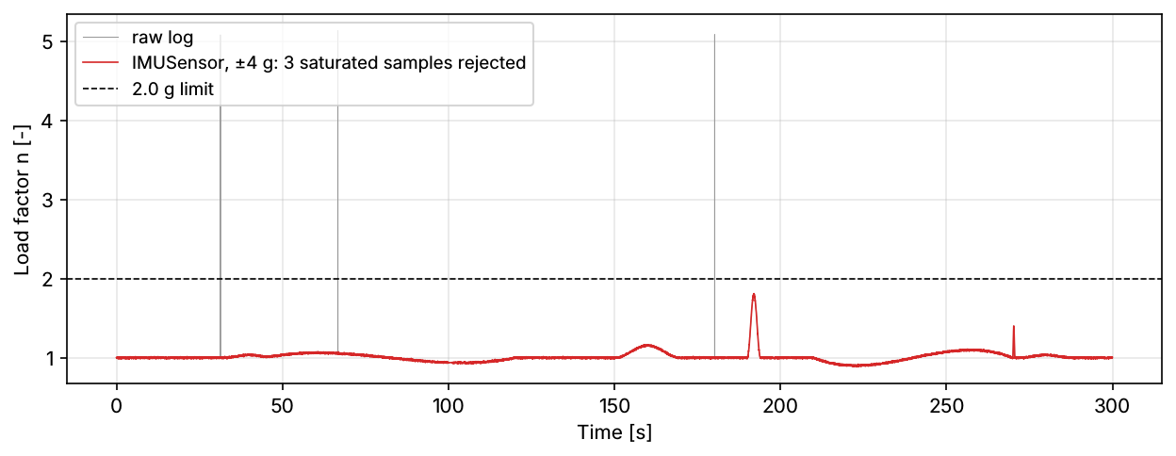
مثال ۵: لاگ هفته‌ی ۱ از درون IMUSensor
• کالیبره‌کردن بایاس‌ها از بازه‌ی t < 25 s (توقف و تراز)
• ورود ۱۴٬۹۴۰ نمونه با بازه‌ی ±۴g
• ۳ خار (حدود ۵۰ m/s²) به‌عنوان اشباع رد می‌شوند
• بیشینه‌ی ضریب بار ۱٫۸۱g؛ زیر حد ۲٫۰g
• هفته‌ی ۱ میانه‌ی متحرک لازم داشت؛ اینجا شیء حدود خودش را می‌شناسد
هفته‌ی ۰۲ | شیءگرایی: سلسله‌مراتب حسگرها | 15
Notes:
بخش ۹ آزمایشگاه. هشدار: رد کردن اینجا کار می‌کند چون خارها از حد بازه بیشترند؛ خارهای درون بازه همچنان فیلتر لازم دارند.

Slide 17
چندریختی: یک حلقه، حسگرهای متعدد
تصویر: حلقه‌ی کد روی [IMUSensor, BarometerSensor, ThermometerSensor] که شناسه، کلاس، کانال‌ها، تعداد نمونه و نمونه‌های ردشده را چاپ می‌کند.
• for sensor in suite: sensor.add_reading(t, raw)
• هیچ if/elif روی نوع حسگر وجود ندارد
• ThermometerSensor جدید بدون هیچ تغییری در حلقه اضافه می‌شود
• فراخوانی یکسان، رفتار مخصوص هر نوع
هفته‌ی ۰۲ | شیءگرایی: سلسله‌مراتب حسگرها | 16
Notes:
برگرفته از W3Schools «Python Polymorphism». تمرین ۸٫۱ دماسنج را می‌سازد (ورودی کلوین، خروجی سلسیوس).

Slide 18
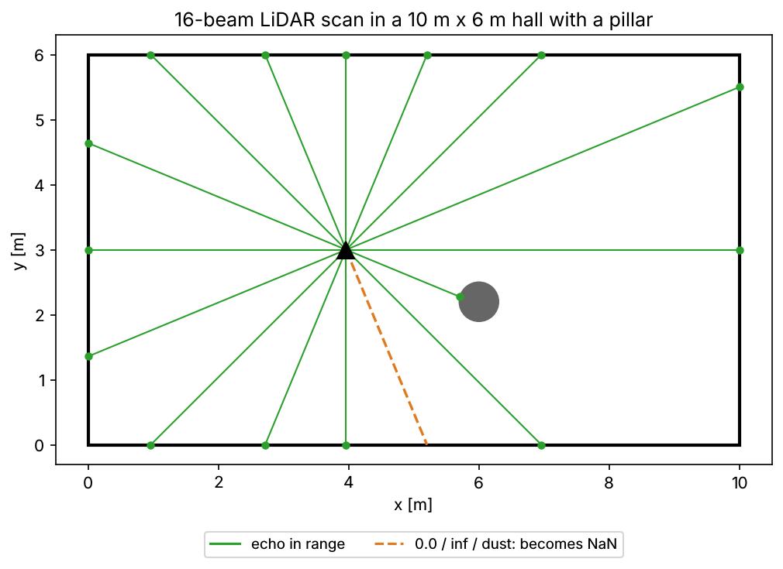
LiDAR: پرتوها، زاویه‌ها و بازتاب‌های گمشده
• پرتو i در زاویه‌ی −180° + i × 22.5° (۱۶ پرتو، ۳۶۰ درجه)
• بدون بازتاب: ۰٫۰ یا بی‌نهایت؛ گردوغبار: ۰٫۰۵ متر، کمتر از حداقل برد
• پرتوهای غیرقابل استفاده NaN می‌شوند، نه صفر
• اسکن معتبر اگر دست‌کم ۵۰٪ پرتوها قابل استفاده باشند (مه ۴ اسکن از ۵۰ را رد می‌کند)
• nearest_obstacle(): تابع np.nanargmin روی آخرین اسکن معتبر
هفته‌ی ۰۲ | شیءگرایی: سلسله‌مراتب حسگرها | 17
Notes:
چرا NaN و نه صفر؟ برد صفر به‌معنای مانعی چسبیده به ربات خوانده می‌شود. تمرین ۱، وظایف ۴ تا ۶.

Slide 19
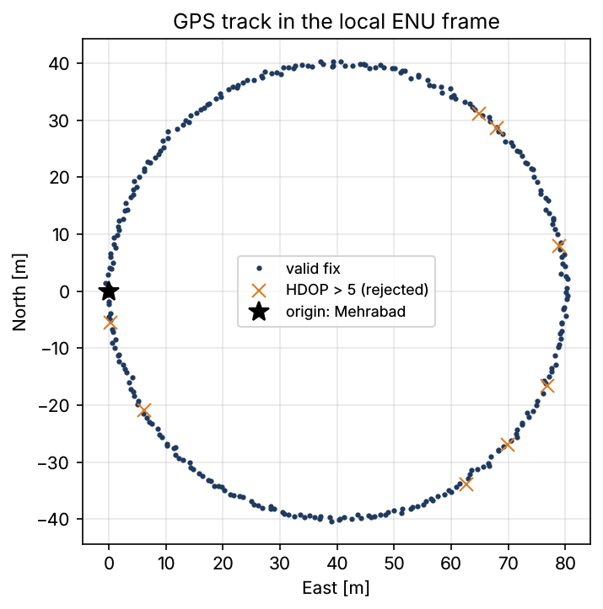
مثال ۶: تبدیل GPS به متر محلی با دست
• یک درجه عرض = Rπ/180 = 111 195 m (R = 6 371 km)
• یک درجه طول = 111 195 × cos φ0؛ در مهرآباد (35.69°): 90 314 m
• 0.001° شمال و شرق مبدأ ← (شرق، شمال) = (90.3, 111.2) m
• رد کنید: HDOP > 5، مقدار NaN، |lat| > 90°
هفته‌ی ۰۲ | شیءگرایی: سلسله‌مراتب حسگرها | 18
Notes:
تقریب زمین تخت برگرفته از Groves, Ch. 2؛ خطا در ۸۰ متر کمتر از ۱ سانتی‌متر است. فراموش‌کردن cos φ0 یکی از جهش‌های (mutant) نمره‌دهی است.

Slide 20
آزمون کلاس‌ها با pytest
تصویر: کد: fixture با نام imu()، آزمون test_imu_removes_bias و آزمون پارامتری test_rate_must_be_positive؛ خط ترمینال «41 passed».
• فایل‌های test_*.py، توابع test_* و assert ساده
• pytest.raises: خطا باید رخ دهد
• @pytest.mark.parametrize: یک آزمون، ورودی‌های متعدد
• @pytest.fixture: یک شیء تازه برای هر آزمون
• آزمون خوب عدد را بررسی می‌کند، نه فقط نوع را
هفته‌ی ۰۲ | شیءگرایی: سلسله‌مراتب حسگرها | 19
Notes:
برگرفته از GeeksforGeeks «Getting Started with Pytest». در تمرین ۱، آزمون‌های دانشجو روی سه پیاده‌سازی عمداً معیوب اجرا و نمره‌دهی می‌شوند.

Slide 21
کارهای این هفته
تصویر: سه نماد: نوت‌بوک، مداد، شاخه‌ی گیت.
• آزمایشگاه: notebooks/week02/week02_oop_sensors.ipynb (۵ تمرین TODO)
• سر کلاس: ۴ مسئله‌ی گرم‌کردن (لیست مشترک، زنجیره‌ی super، IMU با دست، نرخ صعود)
• تمرین ۱: حسگرهای LiDAR و GPS به‌همراه آزمون‌های pytest؛ حدود ۴ ساعت؛ مهلت هفته‌ی ۳
• پیش از push: python -m pytest assignments/assignment01
هفته‌ی ۰۲ | شیءگرایی: سلسله‌مراتب حسگرها | 20
Notes:
آزمون‌های پنهان تمرین ۱ اعداد حاصل از فایل‌های CSV را بررسی می‌کنند؛ جدول خروجی مورد انتظار در نوت‌بوک امکان خودسنجی می‌دهد.

Slide 22
آنچه اکنون بلدیم انجام دهیم
تصویر: ربات اسلاید آغازین که هر سه حسگرش اکنون به یک جعبه‌ی «رابط BaseSensor» وصل است، با تیک سبز روی هر کدام.
• داده و رفتار را در کلاس جمع کنیم و از __init__ و self درست استفاده کنیم
• وضعیت را با property محافظت کنیم و وضعیت تغییرپذیر را برای هر شیء جدا نگه داریم
• با وراثت و super() کد را بازاستفاده کنیم و با ABC رابط را اجباری کنیم
• رکورد را با dataclass منجمد بنویسیم و حسگرها را چندریختی پردازش کنیم
• سلسله‌مراتب کلاس‌ها را با pytest بیازماییم
هفته‌ی ۰۲ | شیءگرایی: سلسله‌مراتب حسگرها | 21
Notes:
به پرسش آغازین برگردید: حسگر چهارم یعنی یک زیرکلاس جدید با دو متد.

